Slide 1
基础数论
裴蜀定理，不定方程，乘法逆元，质数
主讲人：张学鹏

Slide 2
概念定义、符号规定、基本定理
整除、约数与倍数、素数与合数 的概念定义
最大公约数（gcd），最小公倍数（lcm）的定义和符号
互素的概念
算术基本定理、裴蜀定理、费马小定理（补充：欧拉定理）

Slide 3
整除

Slide 4
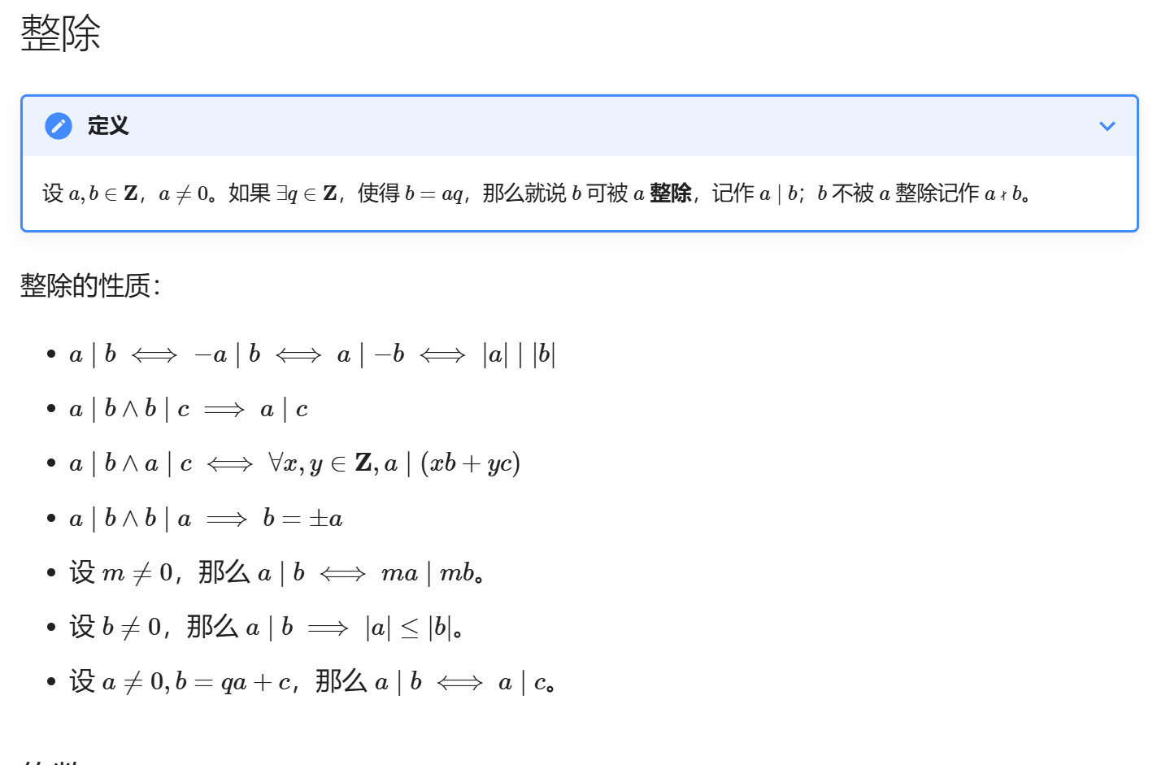

Slide 5
约数和倍数

Slide 6
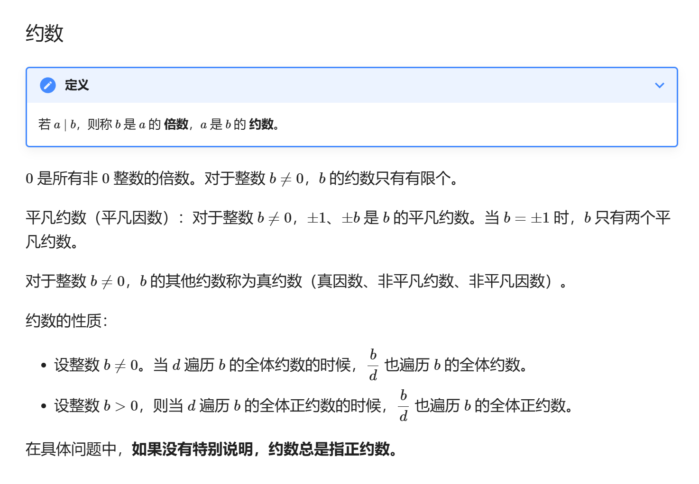

Slide 7
素数和合数

Slide 8
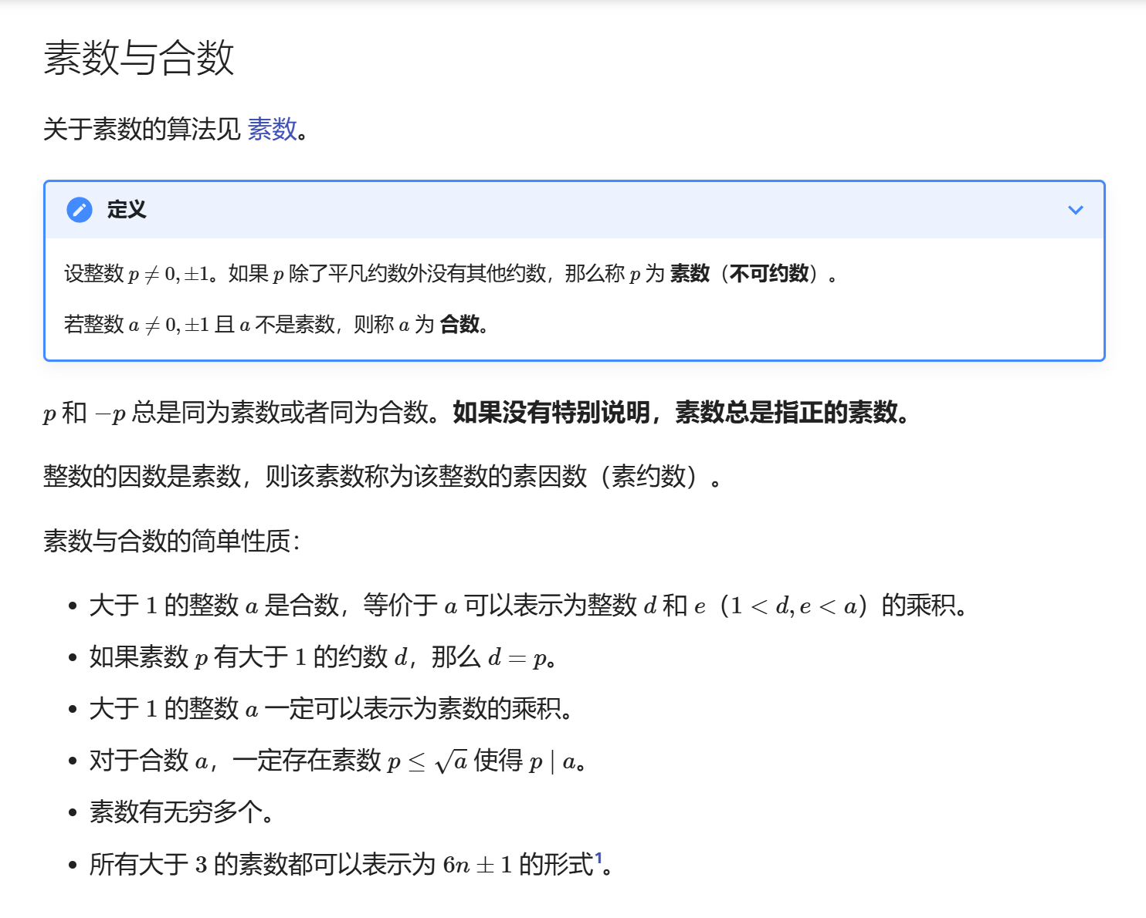

Slide 9
素数
问题：如果求出 1~N 所有的素数
1、N <= 1e5
2、N <= 1e7
3、N <= 5e7

Slide 10
方法一
用 O(sqrt(n)) 的时间判断一个数是否是质数
对 N 个数依次判断
时间复杂度 O(n * sqrt(n))

Slide 11
方法二
根据素数的性质：除平凡因数外没有其他因数（以下直接记为没有因数）
For循环的时候把所有 j ∈ [2, i) ，j的倍数打上标记。那么如果遍历到 i的时候 i上面没有标记，则说明 i没有因数。则 i是质数。
时间复杂度 O(n * log(log(n))) （证明不展开讨论）
上述方法即 埃氏筛

Slide 12
埃氏筛
Vector<int> P;
bool vis[ N ]
for(int i=2;i<N;++i) { if(!vis[ i ]) continue;
P.push_back(i)
for(int j=1;i*j<N;++j) {
vis[ i*j ] = 1 }
}

Slide 13
算术基本定理

Slide 14
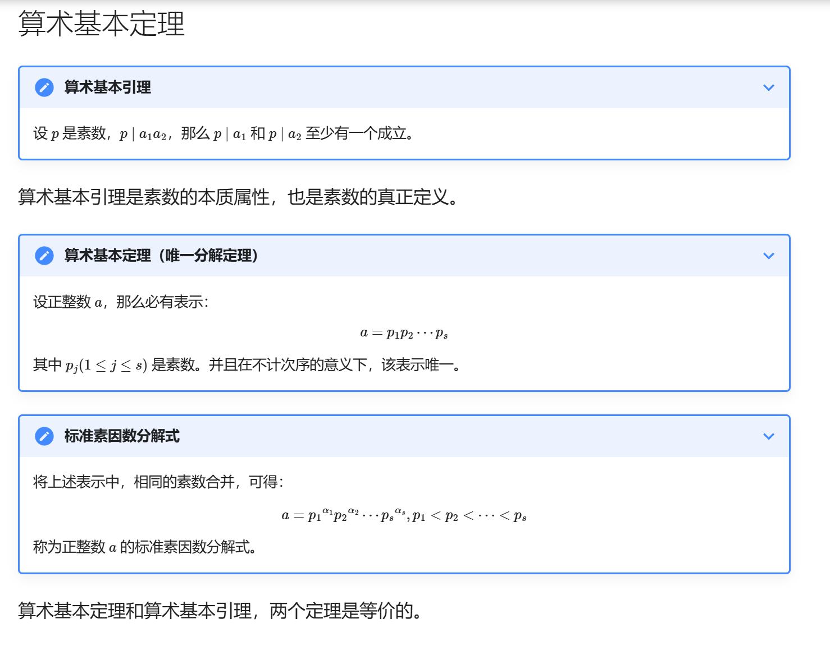

Slide 15
方法三
同样是筛法，但是我们每次用一个数最小的质因数筛它
时间复杂度 O(n)
上述方法即欧拉筛

Slide 16
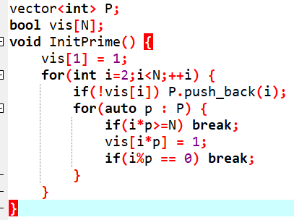
欧拉筛

Slide 17
最大公约数

Slide 18
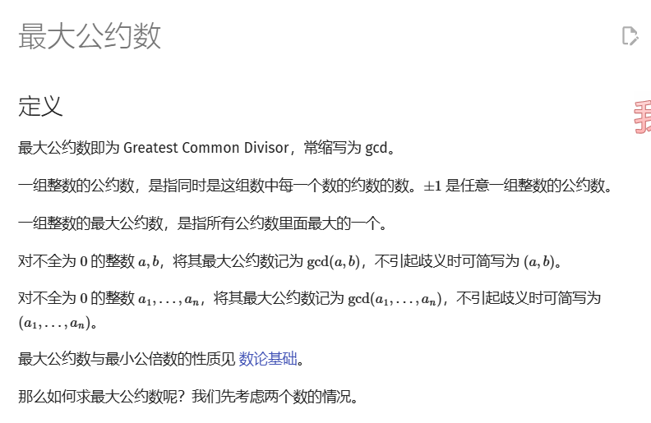

Slide 19
求gcd
C++有函数 __gcd(x, y) 可以得到 x,y 的最大公约数
如果我们要求三个数的最大公约数，可以发现有式子：
（x,y,z） = ((x,y), z)
那么对于一个数集 {a_i} 的最大公约数也可以求
Int d = a[ 1 ];
For(int i=1;i<=n;++i) d = __gcd(d, a[ i ])

Slide 20
最小公倍数

Slide 21
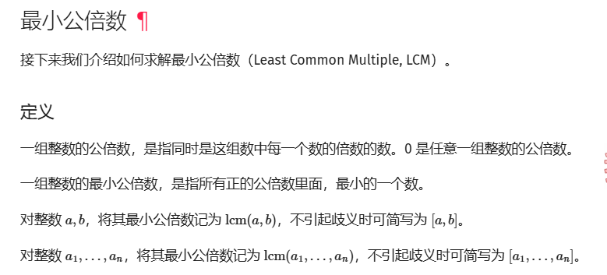

Slide 22
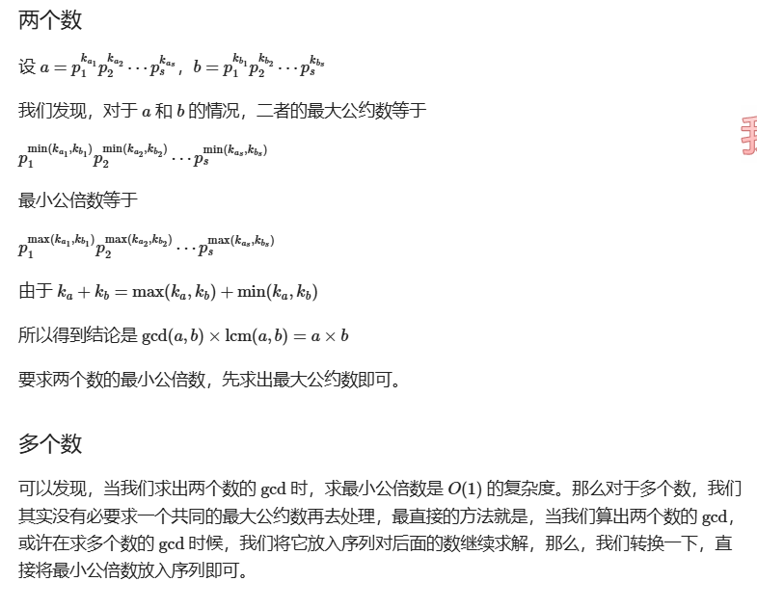

Slide 23
互素

Slide 24
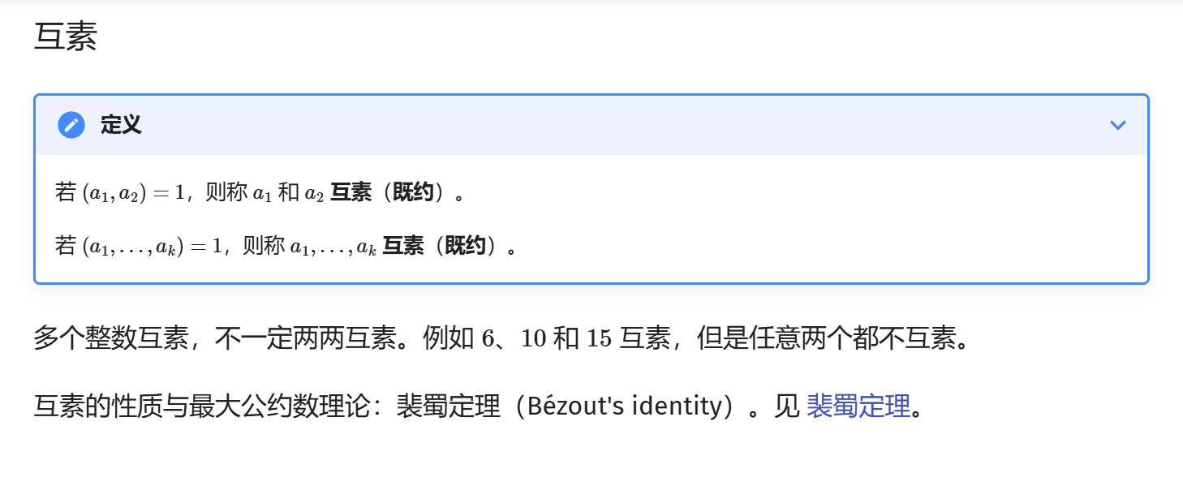

Slide 25

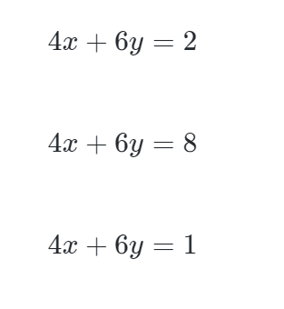
不定方程-问题引入

Slide 26
问题
给你两个数 a，b。让你用这两个数进行若干次加减运算，你可以得到的数集是怎么样的。
形式化的，已知 a,b，求函数 z=ax + by 的值域集合。（参数a,b均为整数，自变量 x,y 定义在整数域上）

Slide 27
裴蜀定理
结论
z = ax+by 的值域集合为 {z | (a,b)|z}。
即 ax+by 可以组合出 (a,b)的任意倍数（包括0）

Slide 28
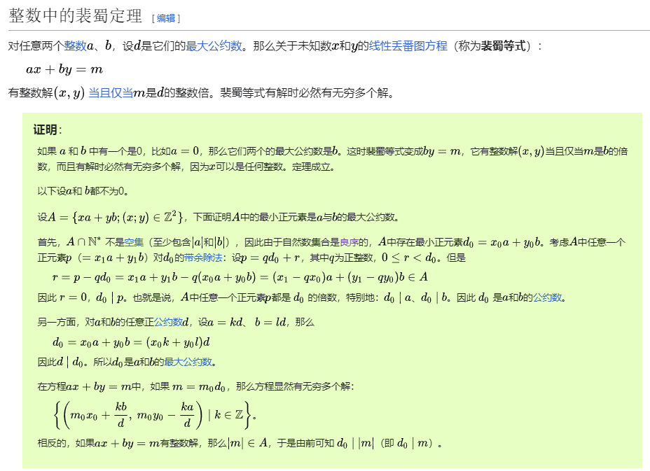

Slide 29
同余记号的引入

Slide 30
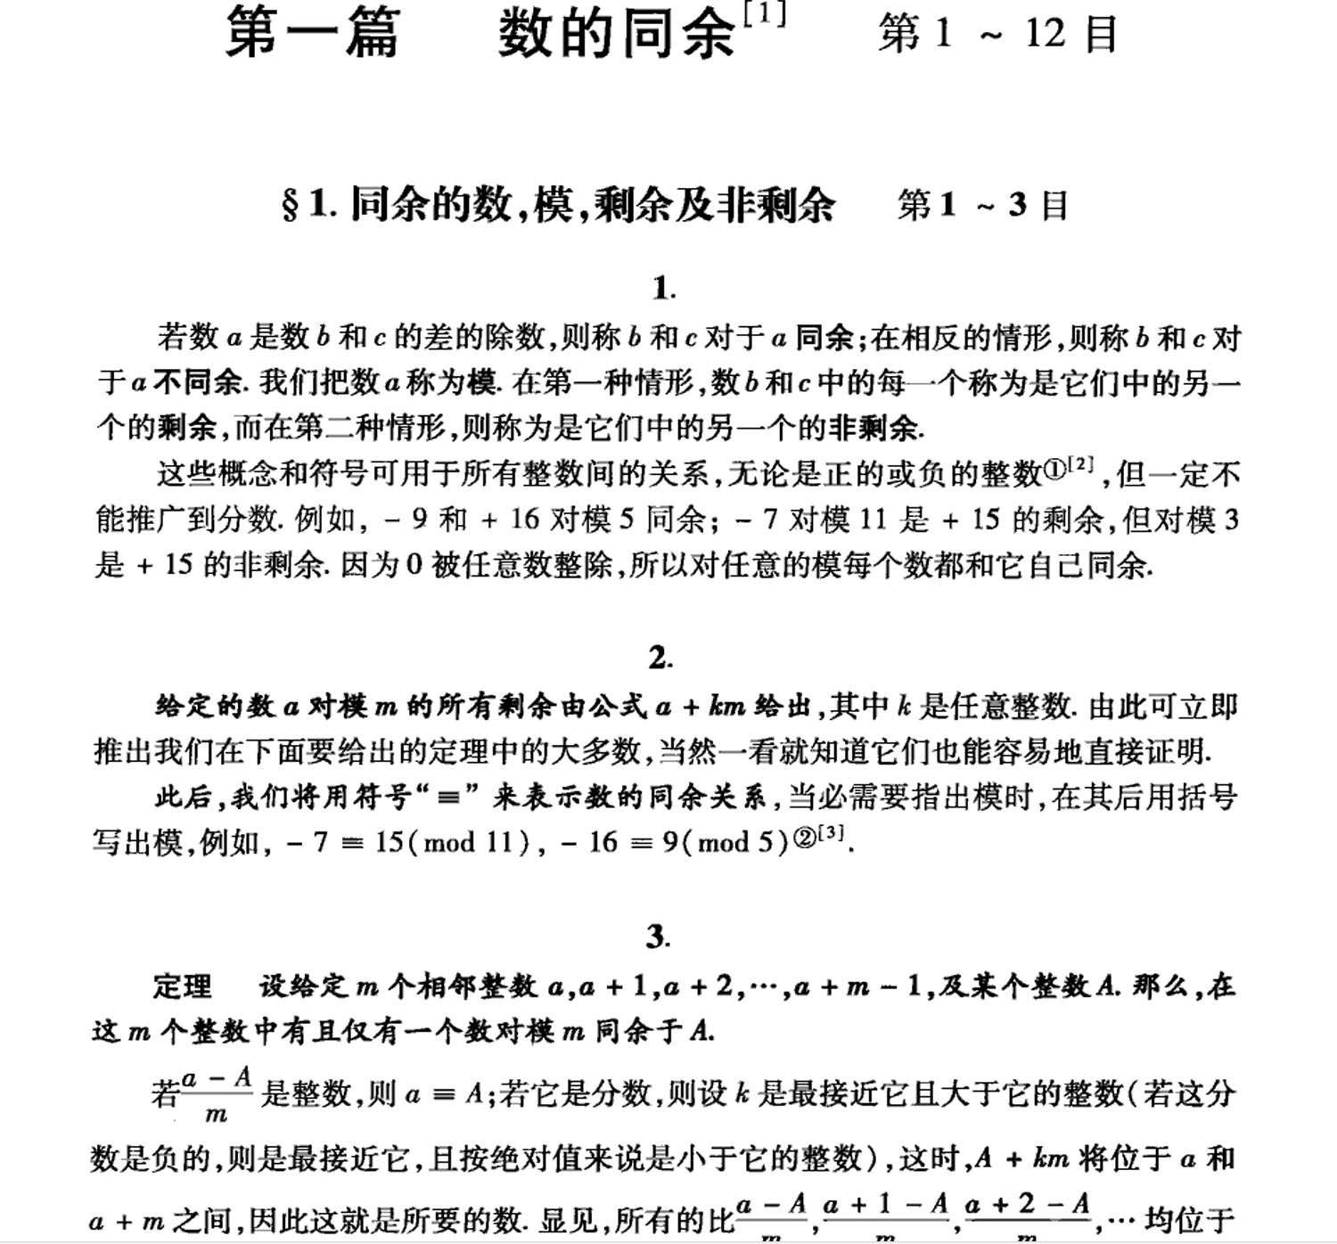

Slide 31
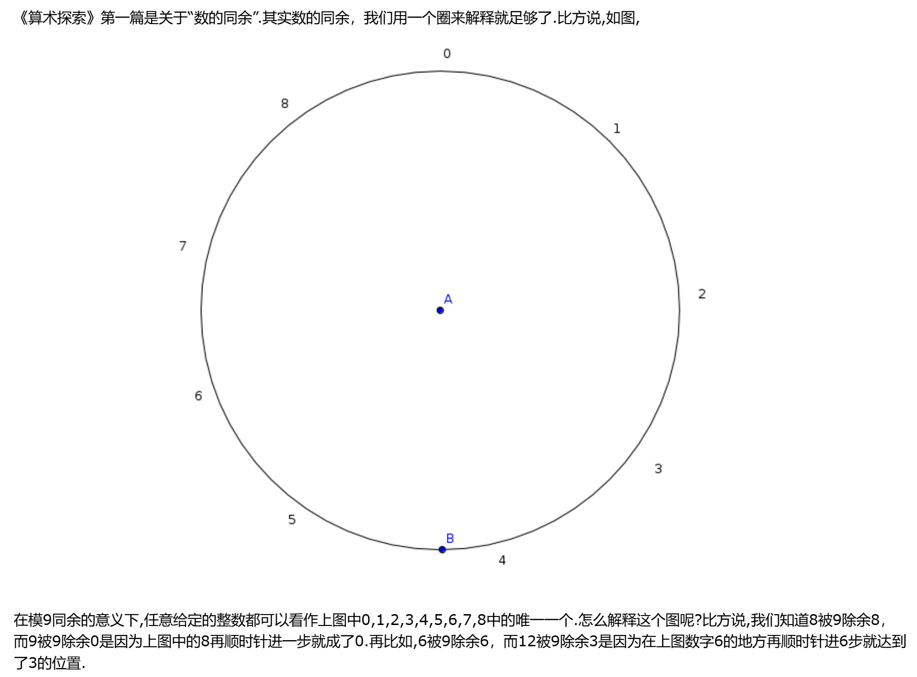

Slide 32
同余方程可以写作不定方程
ax ≡ b (mod c) 等价于 ax – cy = b (或者直接 ax + cy = b)

Slide 33
模意义下的运算
尝试证明：
若 a≡A(mod P) , b ≡ B (mod P), a+b ≡ A+B (mod P)
若a ≡ A (mod P), b ≡ B (mod P), a-b ≡ A-B (mod P)
若a ≡ A (mod P), b ≡ B (mod P), a*b ≡ A*B (mod P)

Slide 34
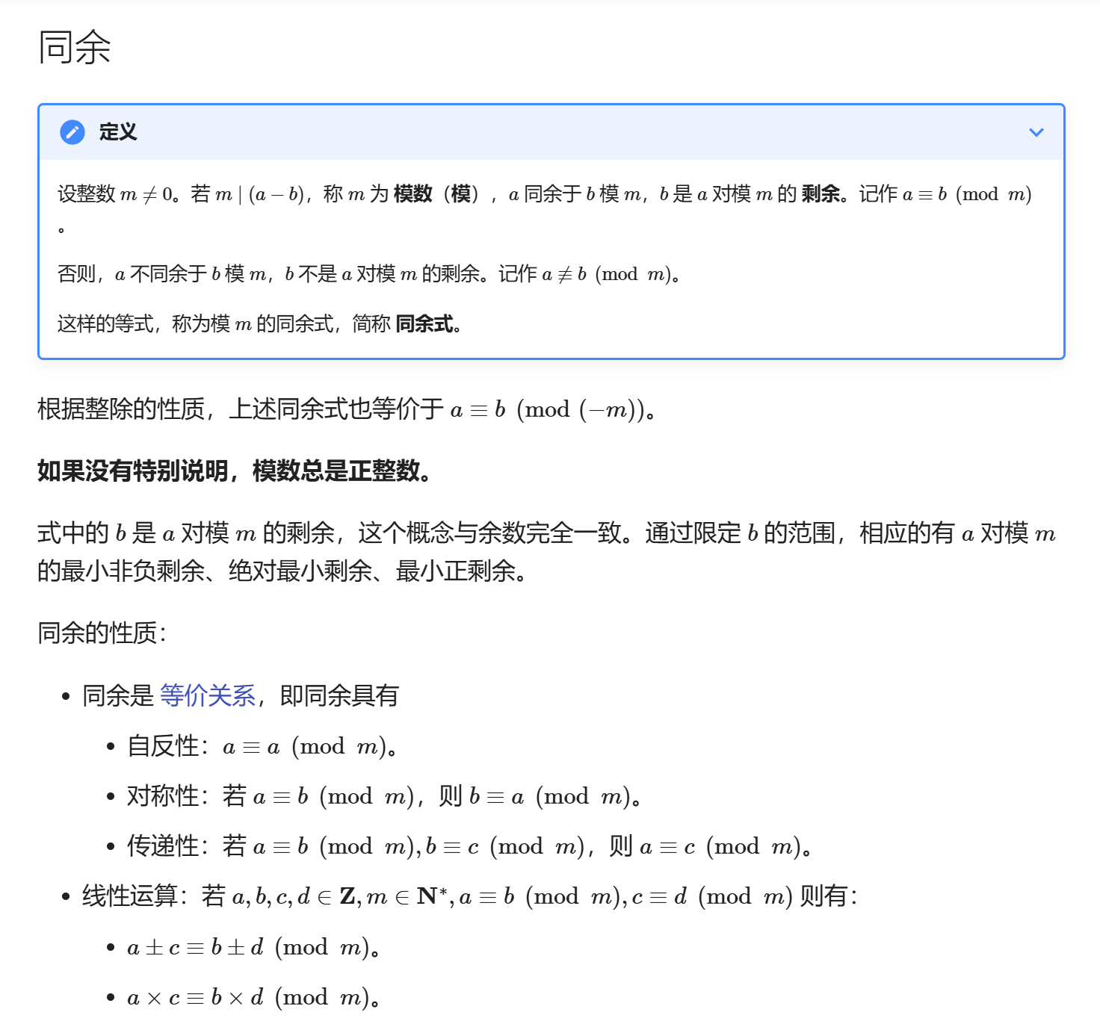

Slide 35
模意义下的运算
模意义下的加法，减法，乘法都好理解。
那么模意义下的除法是什么呢？
尝试规定：除法是乘法的逆运算（以下均为(mod P)）
a*b ≡ c 则 c / b ≡ a，或写成 c * b’ ≡ a
如果在 mod P 意义下，对于每个 b，我们能找到其对应的 b’，那么我们就能在 mod P 意义下做除法了。

Slide 36
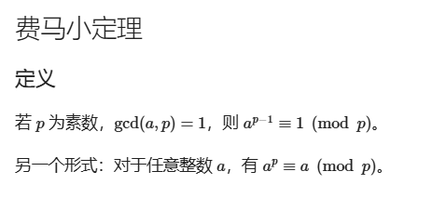
费马小定理

Slide 37
费马小定理-乘法逆元
有了费马小定理的支持，我们便可以在 logN（快速幂）的时间内算出一个数在 模质数 P 下的逆元
Inv(x) = Pow(x, P-2)

Slide 38
最后的思考题
如果模数 P 不是质数，那么每个数还有逆元吗？

